Slide 1
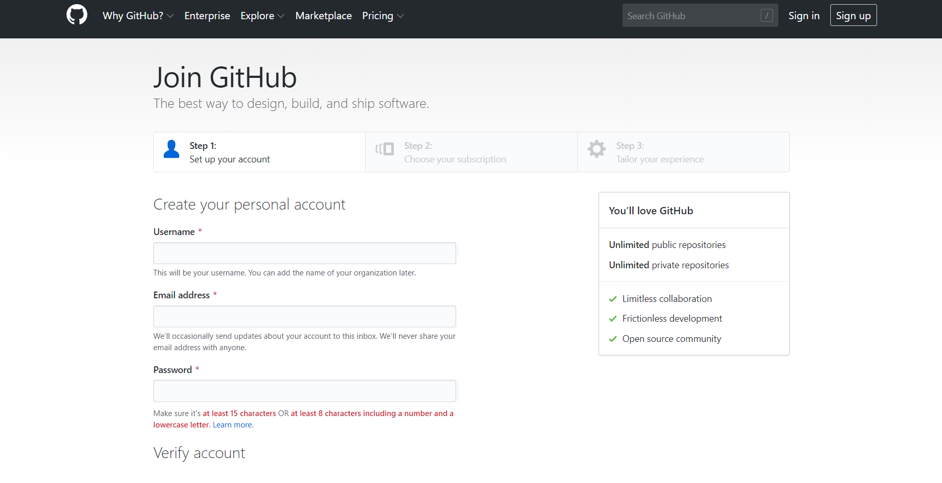
注册github账号
https://github.com/

Slide 2
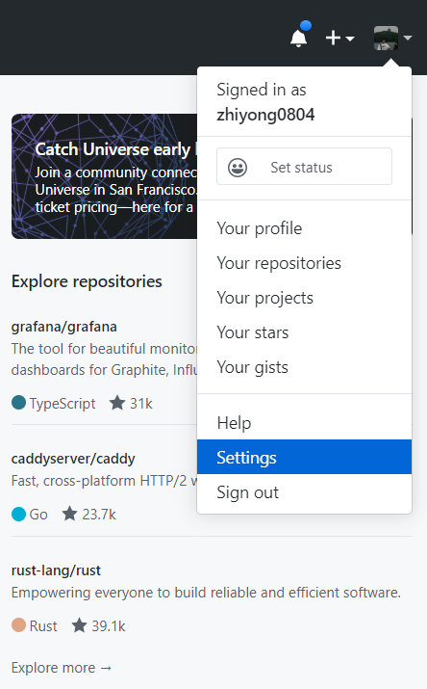
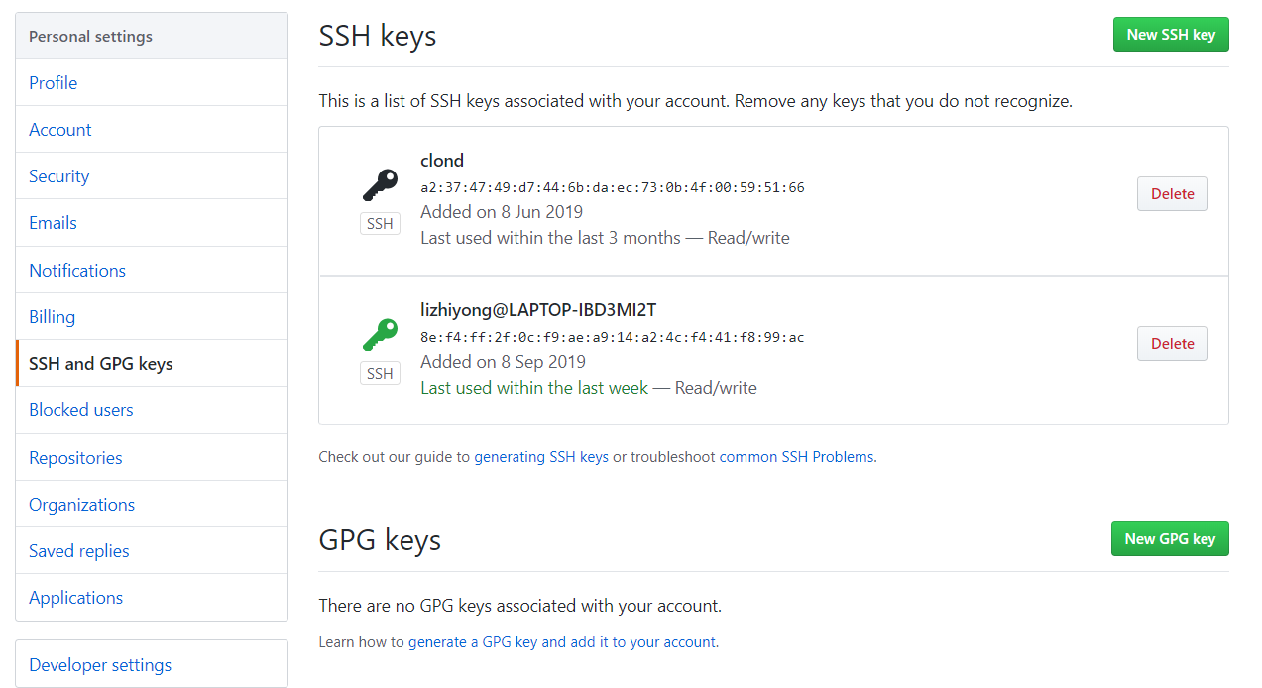
添加ssh key
首先生成ssh key：
git config --global user.name lizhiyong
git config --global user.email lizhiyong4360@gmail.com
ssh-keygen -t rsa

Slide 3
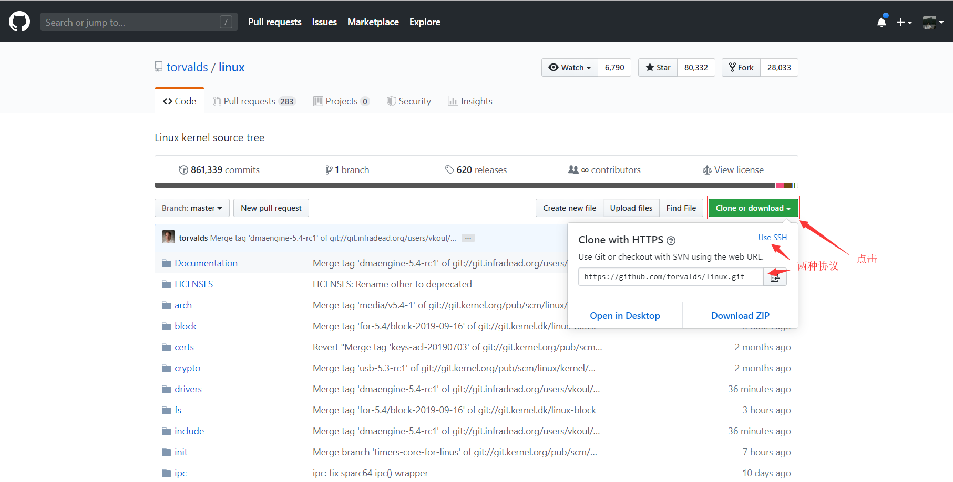
下载开源的项目
url：https://github.com/torvalds/linux
clone 代码：git clone https://github.com/torvalds/linux.git
star : 就是关注该repo fork：就是克隆一个副本仓库

Slide 4
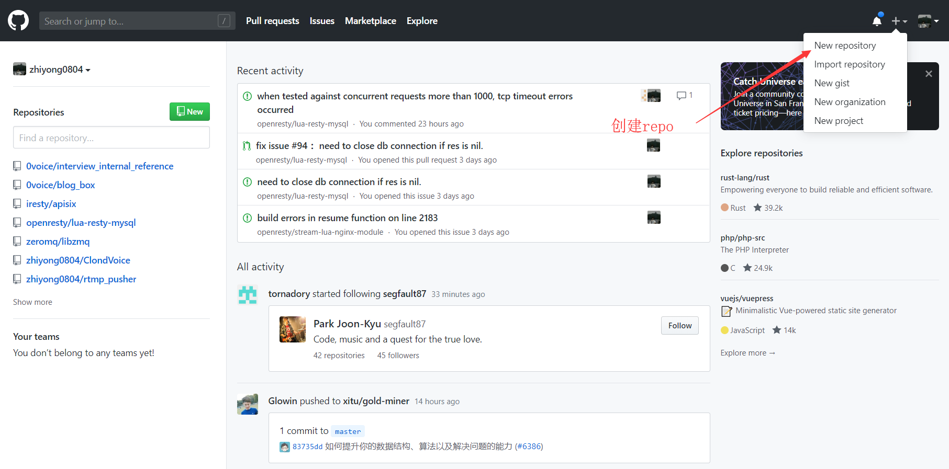
创建repo
回到主页https://github.com/，然后再右上角的+号里有个“New repository”创建repo，之后所有的操作就跟我们课程前部分的一样。
使用issue管理项目的缺陷，也可以有wiki，还可以review code等等，接下来会有详细介绍。

